Slide 1
MPD meeting
Computing for MPD-BM&N/NICA

Slide 2
Computing for MPD-BM&N/NICA
Модель обработки и потоки данных
Требования к организации компьютинга
Локальная сеть NICA
ON-LINE/OFF-LINE и “Объект А”
МИВК (ЛИТ) для проекта NICA
Мониторинг вычислительной среды NICA

Slide 3
Computing for MPD-BM&N/NICA
какие данные
с какой частотой
какого объёма
какой объем и как долго хранить на on-line
какой объем забирается на off-line
какой объем сбрасывается на архивные ленты
сколько месяцев в году работают установки ( по годам)
сколько лет работают установки
сколько надо Монте Карло
сколько физиков будут это обрабатывать и где
сколько копий и чего надо хранить вечно

Slide 5
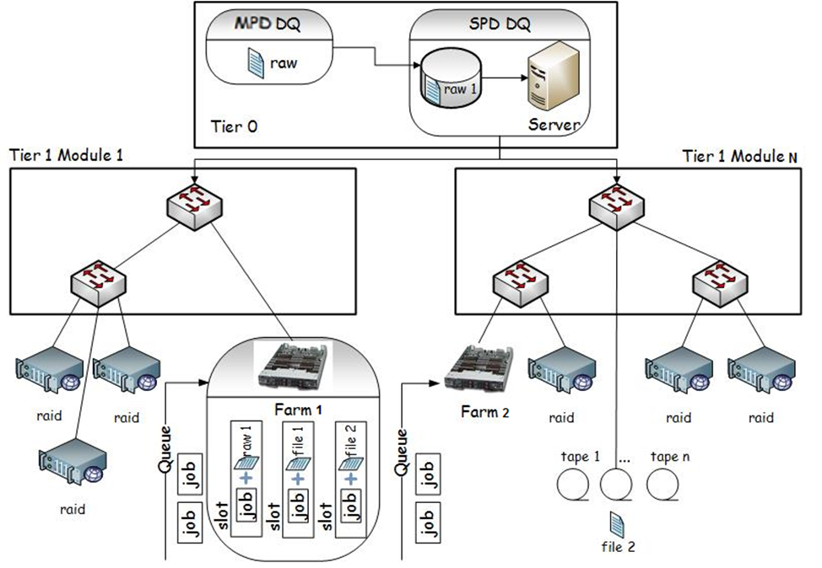
Computing for MPD-BM&N/NICA

Slide 6
MPD Data Types
Acronym | Description | Persistency
RAW | Raw data as it comes from the detector | Transient
ESD | Event Summary Data. Auxiliary data to CTF containing the output of the reconstruction process linking the tracks and clusters | Temporary
MC | Monte Carlo. Simulated energy deposits in sensitive detectors. Removed once the reconstruction of MC data is completed | Transient
AOD | Analysis Object Data containing the nal track parameters in a given vertex and for a given physics event. AODs are collected on dedicated facilities for subsequent analysis | Persistent
MCAOD | Analysis Object Data for a given simulated physics event. Same as AOD with addition of kinematic information that allows comparison to MC. MCAODs are collected on dedicated facilities for subsequent analysis | Persistent

Slide 7
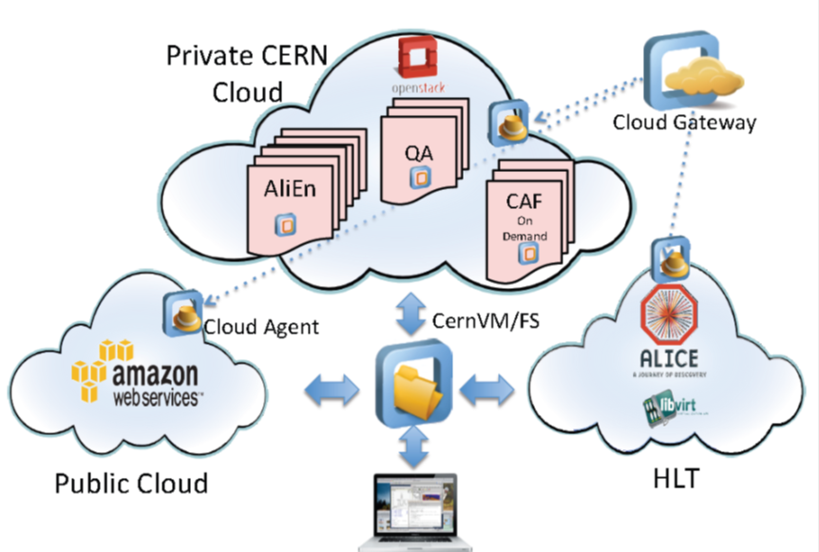
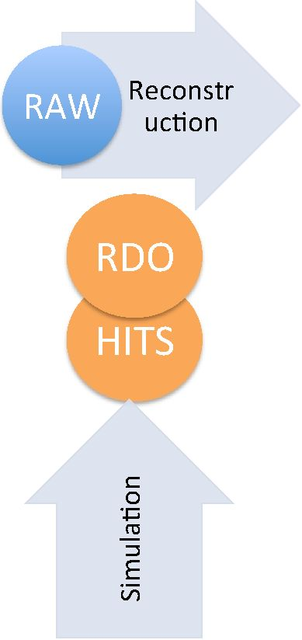
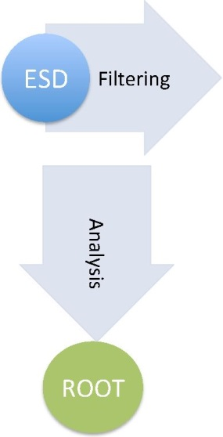
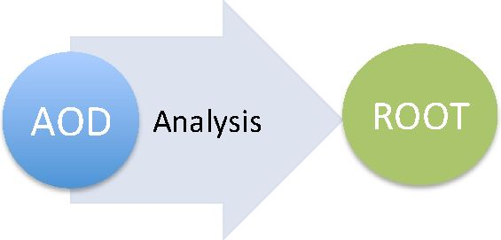
Data flow by Alice

Slide 8
Computing for MPD-BM&N/NICA
Item | Unit | Vflue
 |  | BM@N | MPD
Data rate from the L2 | GB/s | 4,5 | 4,7
Event Rate | kHz | 50 | 6
Efficiency of Data Taking | % | 30 | 60
Effective spil length (duty factor) | % | 40 | 60
Experiments run duration | day | 120 | 120
Total Number of Events | evt | 6,22E+10 | 2,24E+10
Raw Data Size | MB | 0,45 | 0,45
Total Size of RAW Data | PB | 27,99 | 10,1
Compressed Factor |  | 5 | 4
RAW after Compressing | PB | 5,6 | 2,53
Simulation data | PB | 11,2 | 5,1
Total Necessary Disc Space (replicated) | PB | 18,5 | 8,4
Mean Reconstruction Time PC 1K SI2K | s | 0,5 | 2
Total Time Per Year for 1 PC | hour | 7000 | 7000
Total Number of Necessary PC 1K SI2K |  | 1235 | 1778

Slide 9
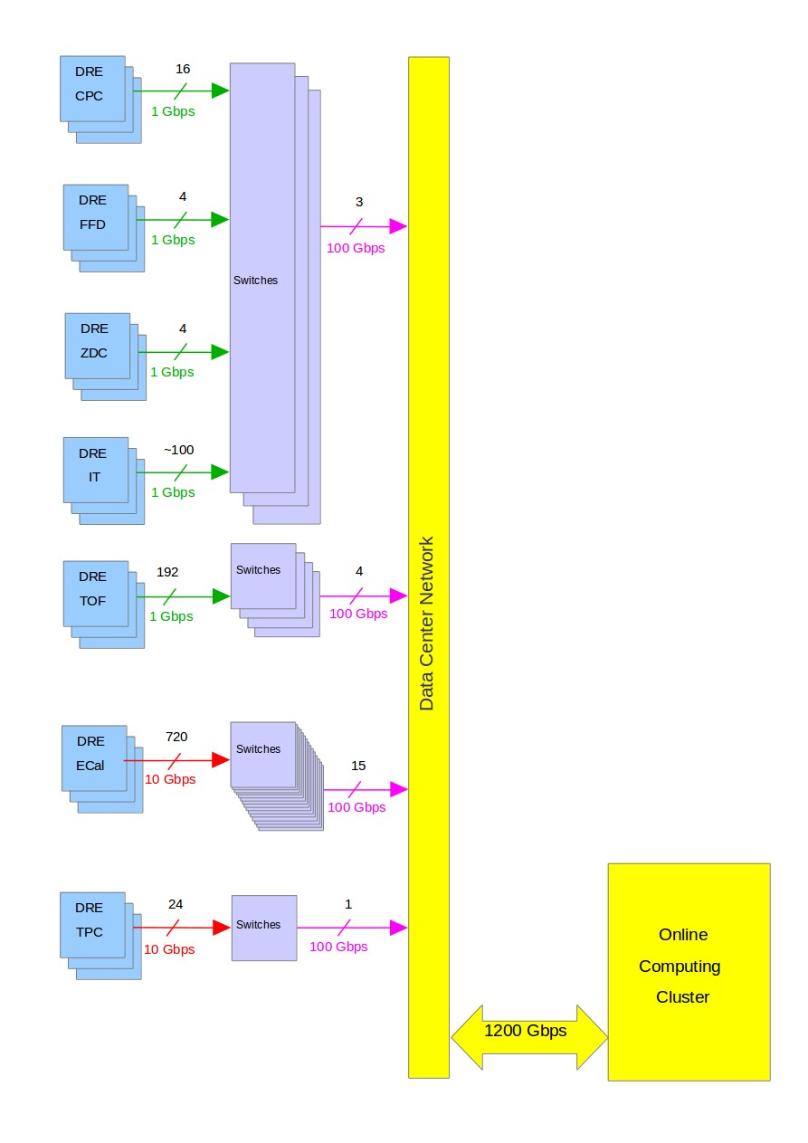
ON-Line Network Cluster
“Пиковая” скорость от детекторов может дойти до 1200 Gbps
Существующее сетевое решение способно пропустить до 1800 Gbps
Есть необходимости в таких потоках ?
Alice 9000 Gbps и на disk 660 Gbps после 2018

Slide 10
BMN Event size for 2017
Detector | Readout card | Geometry | DAQ CH | occupancy | Bytes/ch | Bytes/Event
CPC | ADC64V | 2*9129/64 | 285 | 3.84 | 4 | 4400
DHC | TQDC64V | 2*2048 | 4096 | 0.06 | 4 | 1500
ECAL | ADC64 | 9*360 | 3240 | 0.30 | 44 | 44000
GEM | ADC64 | 96000/64 | 1500 | 3.34 | 4 | 23000
STR | TDC64V | 2*6*450 | 5400 | 0.06 | 4 | 1700
TOF | TDC72V | 2*2*1536 | 6144 | 0.06 | 8 | 3700
ZDC | ADC64 | 104 | 104 | 0.03 | 44 | 1400
Trigger | TQDC16V |  | 1 | 1 | 100 | 100
Others |  |  | 1 | 1 | 500 | 500
Total |  |  |  |  |  | 80000

Slide 11
MPD DAQ data flow
FLP
First Level
Processor
Data Check Flow Control Formatting
EvB
Event
Builder
Buffering
Sorting
Distribution
Rootifier
ROOT Format
Mapping
Alignment
REC
Event
Reconstruction
PA
Physics
Analysis
RQ
Raw Data
Quality
Check
HIST
Online
Histograms
NICA cluster
TDS
Transient Data Storage
PDS
Permanent Data Storage
DRE
LDC
FT REC
Fast Event
Reconstruction
(Fast Tracking)
HLT
High Level
L3 Trigger
EvM
Event
Monitor
Database
￼
￼
DAQ
On-line
Processing
Off-line
Processing

Slide 12
Computing for ON/OFF-Line Cluster
 | ON-Line | OFF-Line | LIT
Network | 100 Gbps | 100Gbps | 100Gbps
File System | CEPF | Gluster | EOS
Batch System | - | SGE | HTCondor
Distributed computing infrastructure | - | AliEn, PanDA, DIRAC… | AliEn, PanDa, DIRAC…

Slide 13
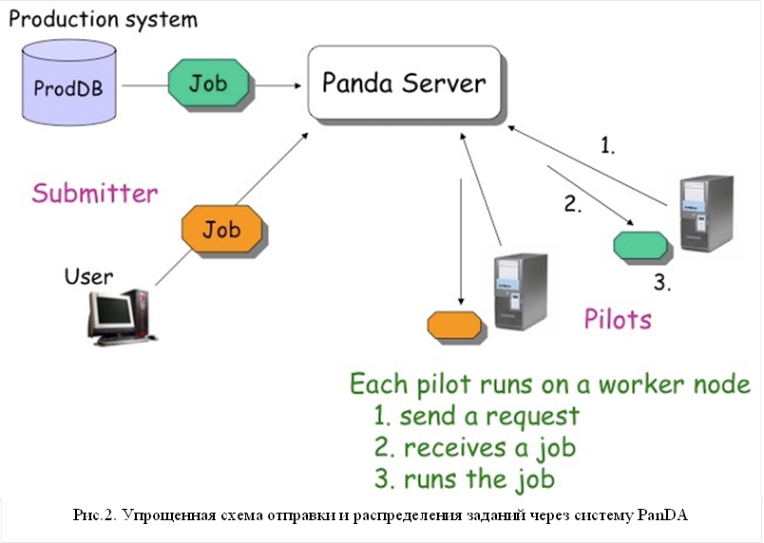
Computing for MPD-BM&N/NICA

Slide 14
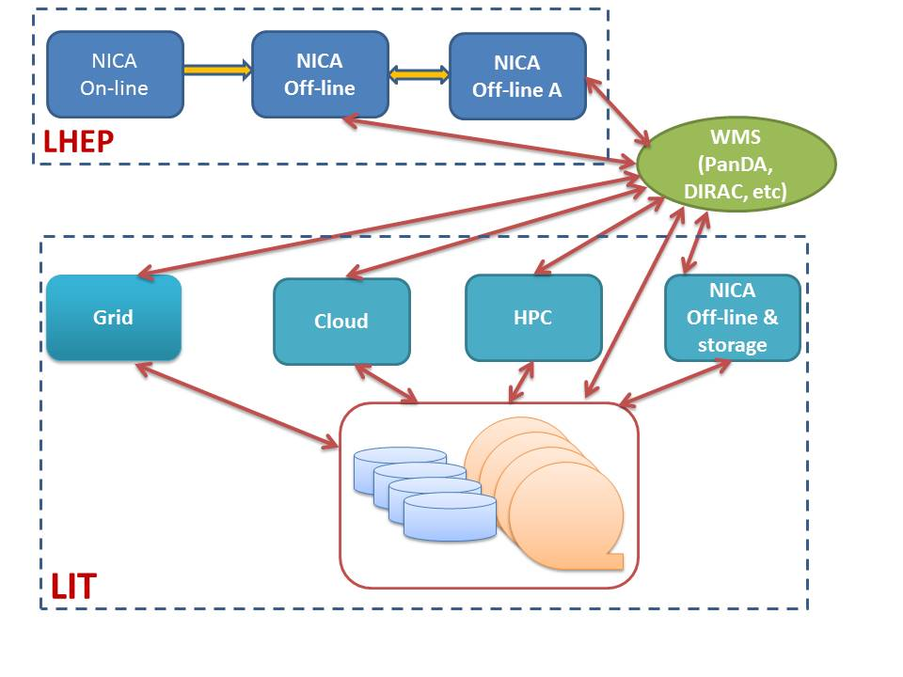
Computing for MPD-BM&N/NICA
Worldwide NICA Collaboration

Slide 15
Computing for MPD-BM&N/NICA

Slide 16
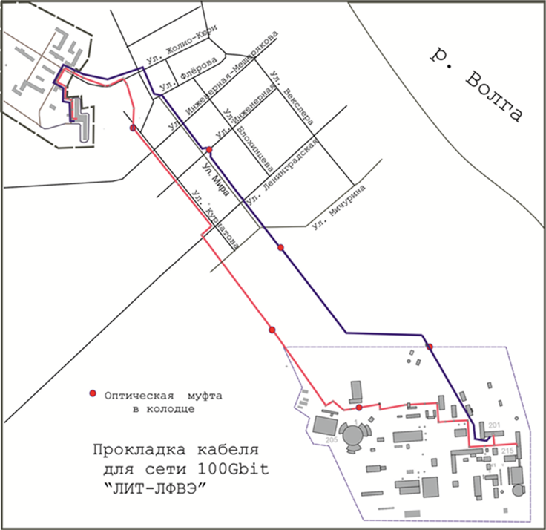
Network LHEP <> LIT

Slide 17
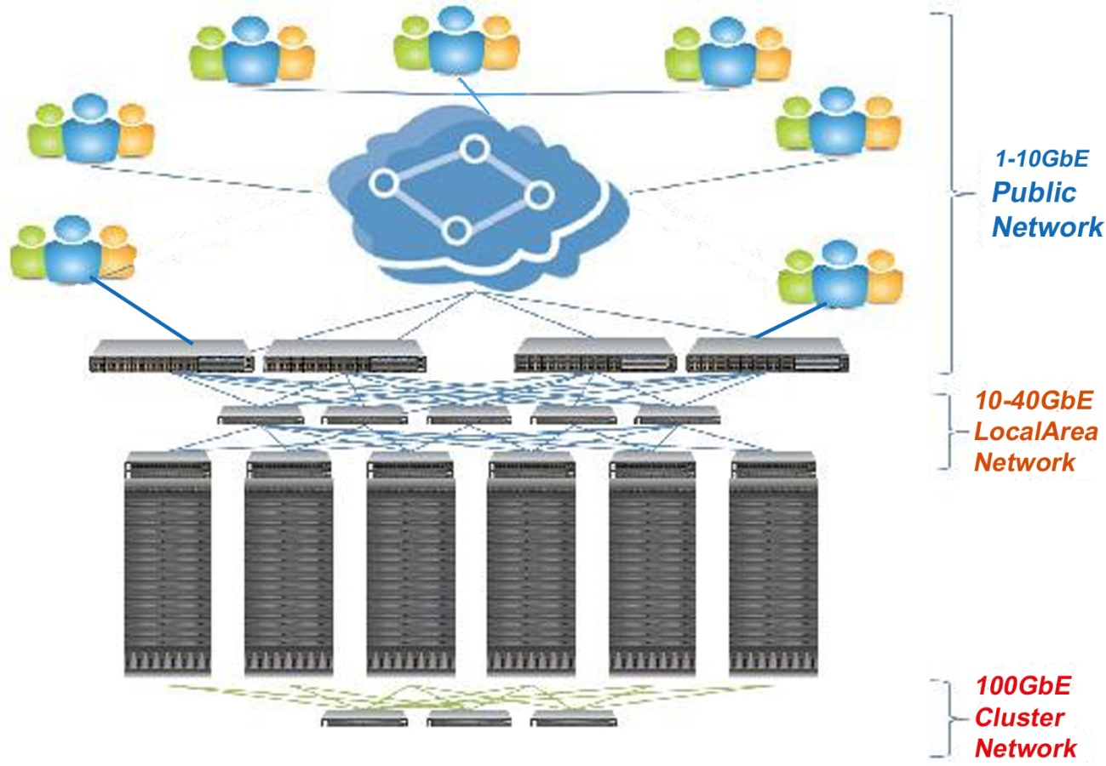
Structured network scheme of NICA

Slide 18
Necessary server equipment NICA off-line cluster
Срок | Необходимые параметры | Раположение | Необходимое серверное оборудование (вариант 1 – серверы INTEL) | Необходимое серверное оборудование (вариант 2 – архитектура РСК)
Конец 2017г. | 0.5ПБ диски (с репликацией), 1К ядер ЦП | Кластер-216 | 14 серверов INTEL R2000WT 18х2х2х14=1008 ядер ЦП 12x8x14=1344 ТБ дисков | См. Примечание 1.
Конец 2019г. | 4-5ПБ диски (с репликацией), 4К ядер ЦП | Кластер-216 | 60 серверов INTEL R2000WT 20х2х2х60=4800 ядер ЦП 12x16x60=11520 ТБ дисков | См. примечание 2.
Конец 2020г. | 8-10ПБ диски (с репликацией), 5К ядер ЦП | Кластер-А | 60 серверов INTEL R2000WT 22х2х2х60=5280 ядер ЦП 12x32x60=23040 ТБ дисков | 64 модуля (4 блока) 22х2х2х64=5632 ядер ЦП СХД ClusterStor L300N: 4 SSU: 82х32х4=10496ТБ диски
Конец 2021г. | 12-15ПБ диски (с репликацией), 10К ядер ЦП | Кластер-А | 30 серверов INTEL R2000KP (HD: 4 х 2CPU в 2U ) 24х4х30х4=11520 ядер ЦП 12x32x30=11520 ТБ дисков | 48 модулей (3 блока) 24х2х2х48=4608 ядер ЦП СХД ClusterStor L300N: 2 SSU: 82х32х2=5248ТБ дисков
Конец 2023г. | 20ПБ диски (с репликацией), 20К ядер ЦП | Кластер-А | 30 серверов INTEL R2000KP (HD: 4 х 2CPU в 2U ) 26х4х30х4=11520 ядер ЦП 12x32x30=11520 ТБ дисков | 48 модулей (3 блока) 26х2х2х48=4992 ядер ЦП СХД ClusterStor L300N: 2 SSU: 82х32х2=5248ТБ дисков

Slide 19
Monitoring
Иерархический мониторинг
Необходима централизация каждой из частей мониторинга
Распределенный на разных площадках для надежности

Slide 20
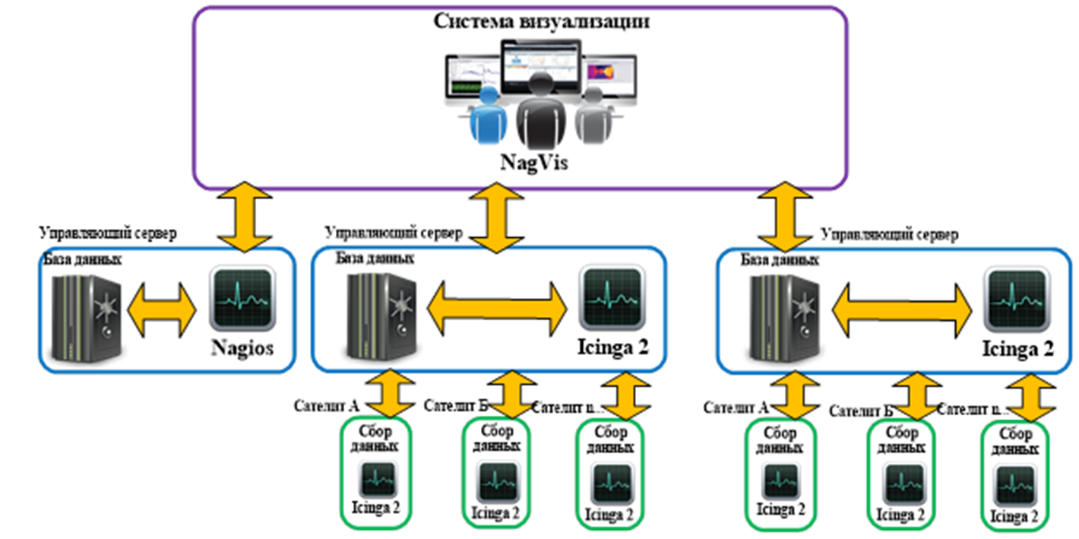
Monitoring NICA

